Slide 1
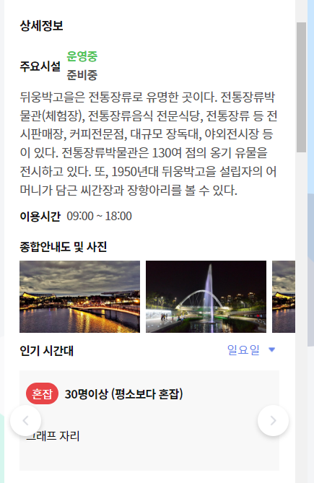

UI-SJN-32-021L
common_mapicons.html
추가

Slide 2
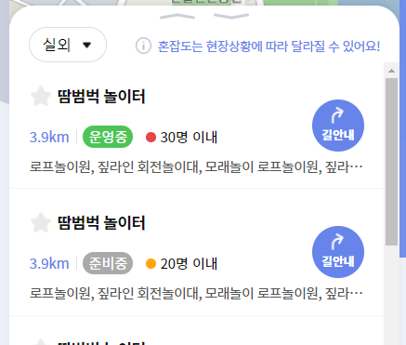
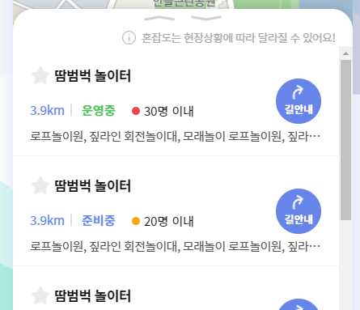
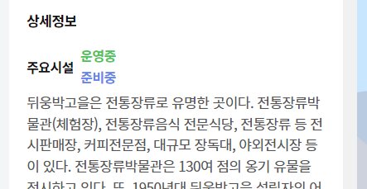
UI-SJN-32-020L
변경
UI-SJN-32-021L

